Slide 1
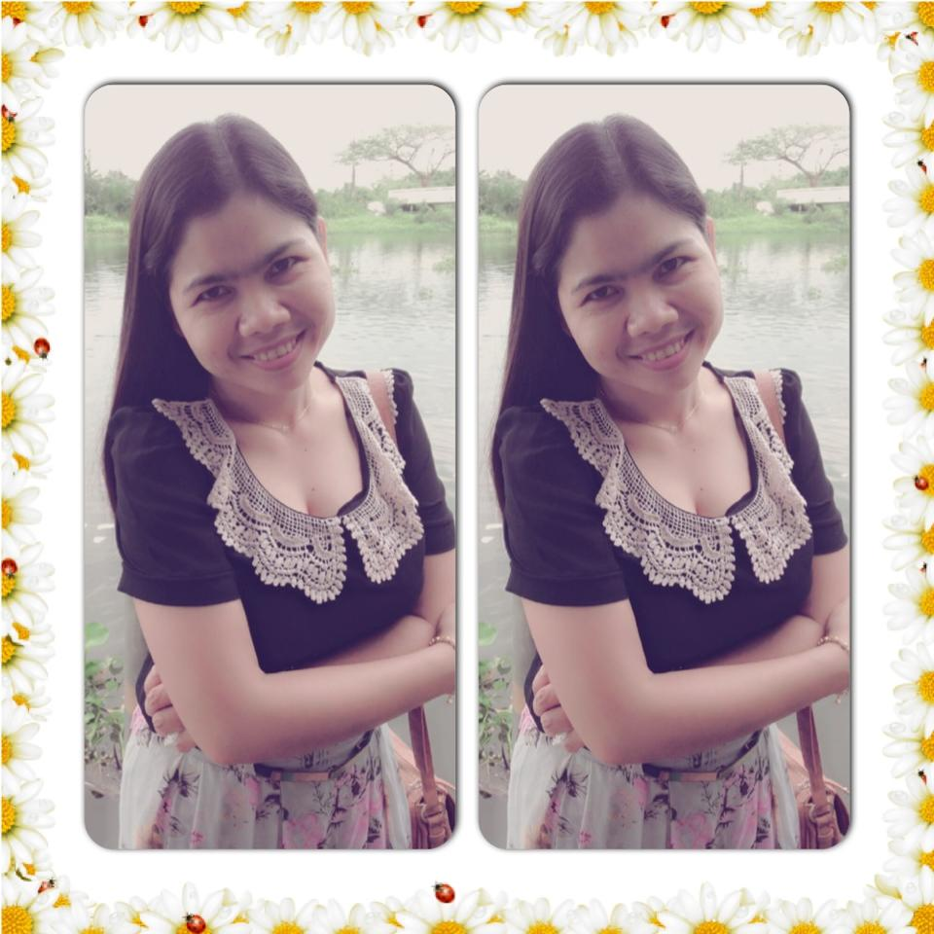
บทกลอน
แด่ครู………ผู้ให้

Slide 4
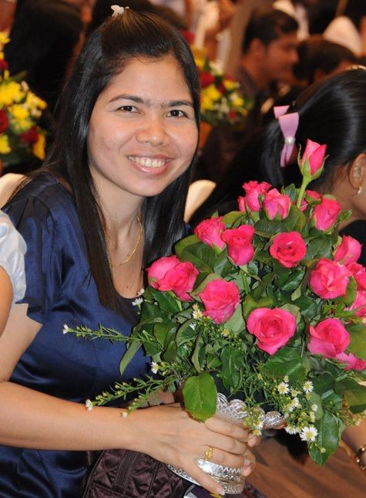

Slide 6
